Slide 1
Биомеханика удара справа в теннисе
Федеральное государственное бюджетное образовательное учреждение высшего образования «Волгоградская государственная академия физической культуры»
Выполнила студентка 201 ФК (б) группы Федюшкина Ксения Вячеславовна
Научные руководители:
доцент кафедры теории и технологии ФКиС Лущик Ирина Владимировна,
доцент кафедры теории и технологии ФКиС Абдрахманова Ирина Владимировна
Волгоград 2025

Slide 2
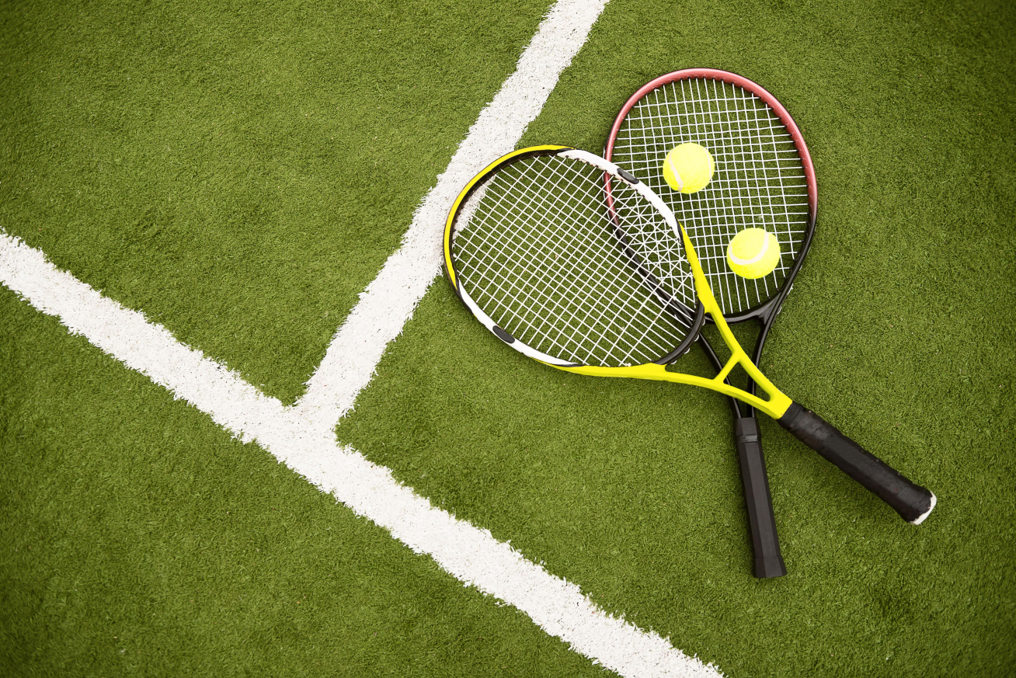
Теннис
Теннис — вид спорта, в котором соперничают либо два игрока («одиночная игра»), либо две команды, состоящие из двух игроков («парная игра»)
Задача соперников — при помощи ракеток отправлять мяч на сторону соперника так, чтобы тот не смог его отразить, не более чем после первого падения мяча на игровом поле на половине соперника

Slide 3
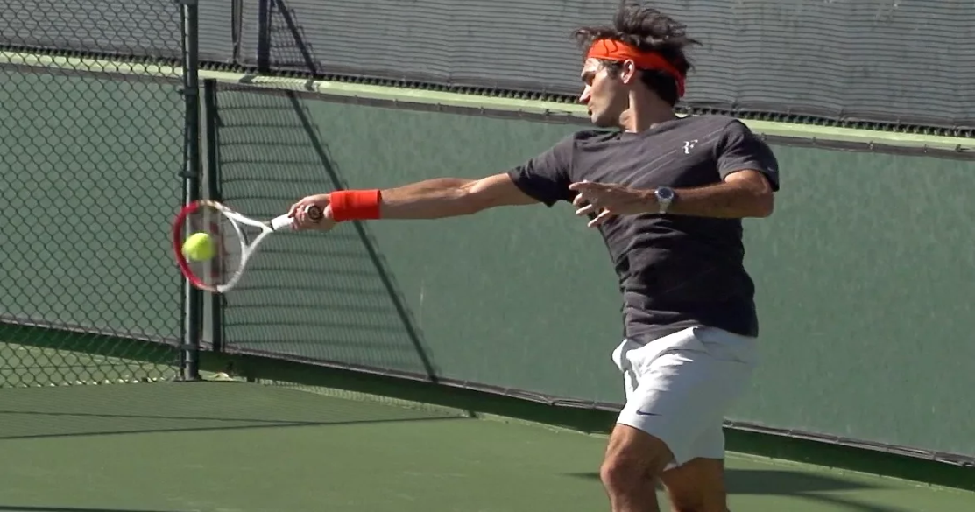
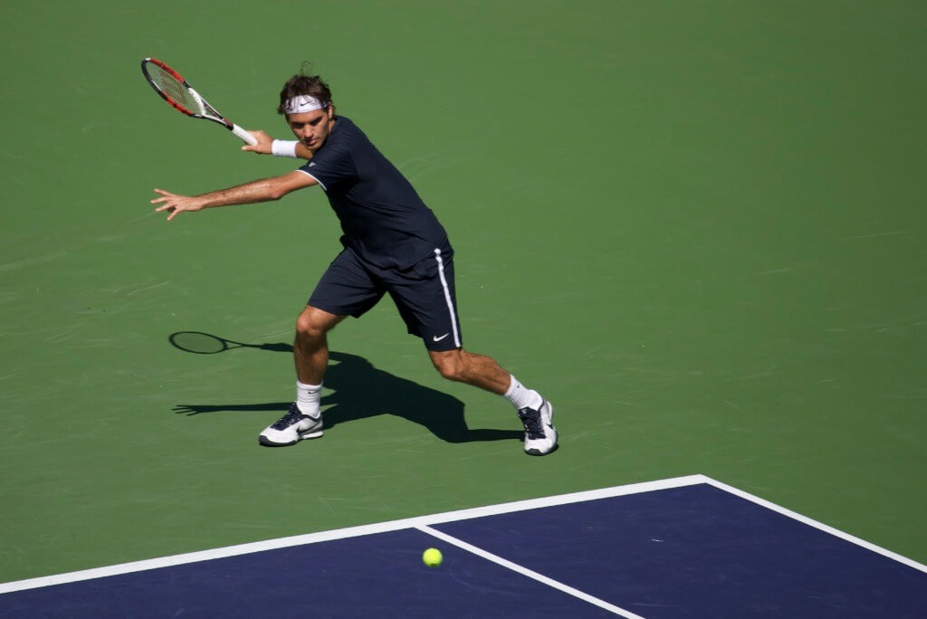
Почему удар справа так важен?
Удар справа — это ключевой удар
Он составляет до 25% всех ударов
Эффективность этого удара напрямую влияет на исход матча

Slide 4
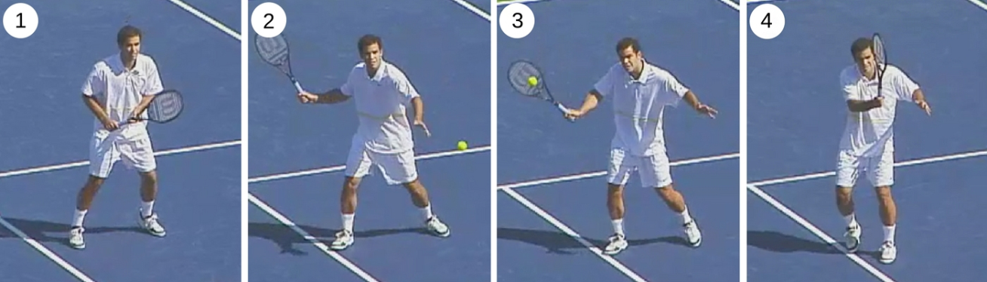
Ключевые этапы удара справа
1 – подготовка
Установка ног, выбор хвата ракетки, поворот корпуса — всё это задаёт основу для мощного и точного удара
2 - замах
Координация плеч, бедер и рук для накопления кинетической энергии, подобно пружине

Slide 5

Ключевые этапы удара справа
3 - контакт с мячом
Оптимальное положение тела и ракетки в момент удара обеспечивает максимальную передачу импульса
4 - завершение
Плавный перенос веса и ротация корпуса позволяют контролировать мяч и подготовиться к следующему удару

Slide 6
Роль корпуса и бедер
1
Поворот таза и корпуса создаёт мощный крутящий момент, напрямую влияющий на скорость движения ракетки
2
Максимальная внутренняя ротация плеч и бедер обеспечивает значительный прирост силы удара и снижает нагрузку на суставы
3
Синхронная работа всех мышц корпуса снижает риск травм локтя и запястья, продлевая карьеру спортсмена

Slide 7
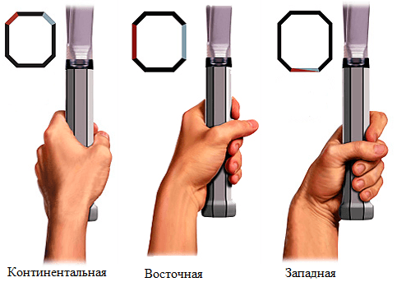
Техника хвата и положение кисти
Для удара справа (форхенда) в теннисе существуют разные хватки
Выделяют континентальную, восточную и западную хватки

Slide 8
Особенности движений плечевого пояса и руки
Участие мышц туловища
Активное включение мышц туловища снижает нагрузку на руку, позволяя выполнять мощные удары без перенапряжения плечевого пояса
Положение "мощной ладони"
Первоначально согнутый локоть и запястье, направленное назад, создают оптимальный рычаг для генерации силы и вращения мяча
Двойное вращение
Туловище и предплечье вращаются независимо, увеличивая скорость и силу удара при сохранении координации

Slide 9
Биомеханика движения ног при ударе справа
Техника ног – ключевая роль в стабильности и силе удара справа, обеспечивает правильное распределение веса и подвижность
Этап | Позиция ног | Функция
Подготовка | Широкая стойка, колени согнуты | Распределение веса тела и мобильность
Подход к мячу | Левая стопа развернута на 30-45 градусов | Обеспечение устойчивости и баланса
Замах | Толчок правой стопой вперед | Запуск ротации таза и корпуса
Удар | Разгибание левой ноги | Контроль траектории и баланс
Правильные позиции ног – увеличение мощности и точности удара за счёт улучшенного баланса и координации

Slide 10
Частые ошибки при ударе справа
Изолированное движение рукой
Отсутствие включения корпуса снижает эффективность удара и приводит к быстрой усталости мышц руки
Ошибки в движениях лучезапястного сустава
Чрезмерное движение сустава увеличивает риск травм и ухудшает контроль ракетки во время замаха и удара
Излишнее сгибание запястья
Неправильное сгибание нарушает контроль и уменьшает силу удара, что влияет на точность и стабильность

Slide 11
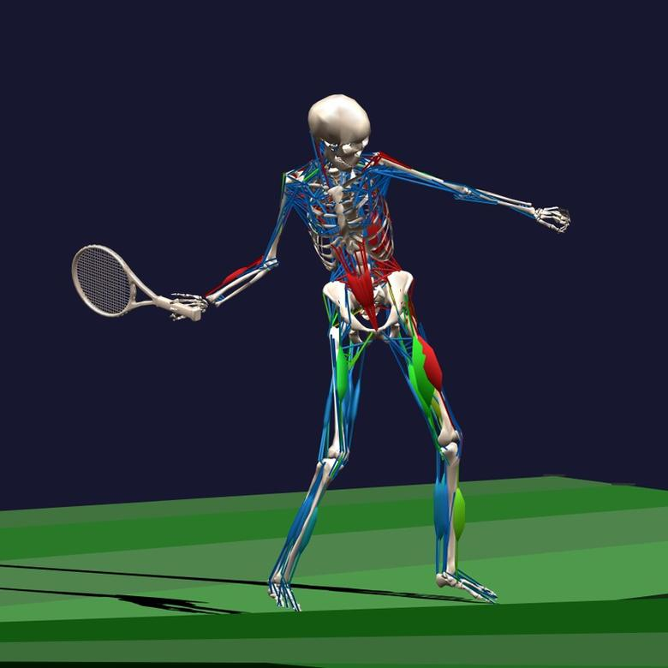
Значение биомеханики в теннисе
Биомеханика удара справа в теннисе: ключ к вершинам мастерства
Применяя научный подход, каждый игрок может раскрыть свой потенциал и доминировать на корте.

Slide 12
СПАСИБО ЗА ВНИМАНИЕ!

